Slide 1


TRƯỜNG THCS LONG BIÊN
BÀI GIẢNG ĐIỆN TỬ MÔN NGỮ VĂN 7
Tiết 115 – 116: Người ngồi đợi trước hiên nhà
GV: Dương Mỹ Linh
Tổ xã hội

Slide 2
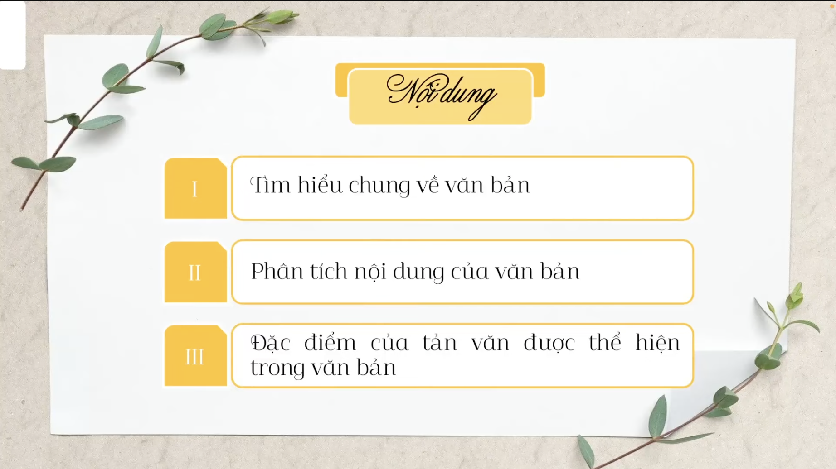

Slide 3
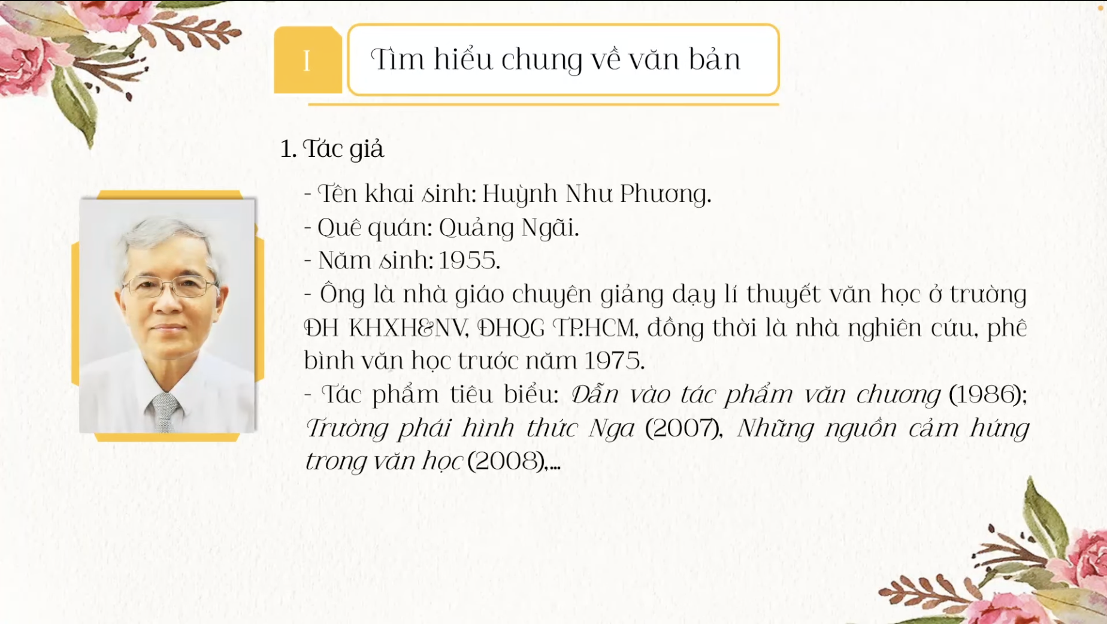

Slide 4
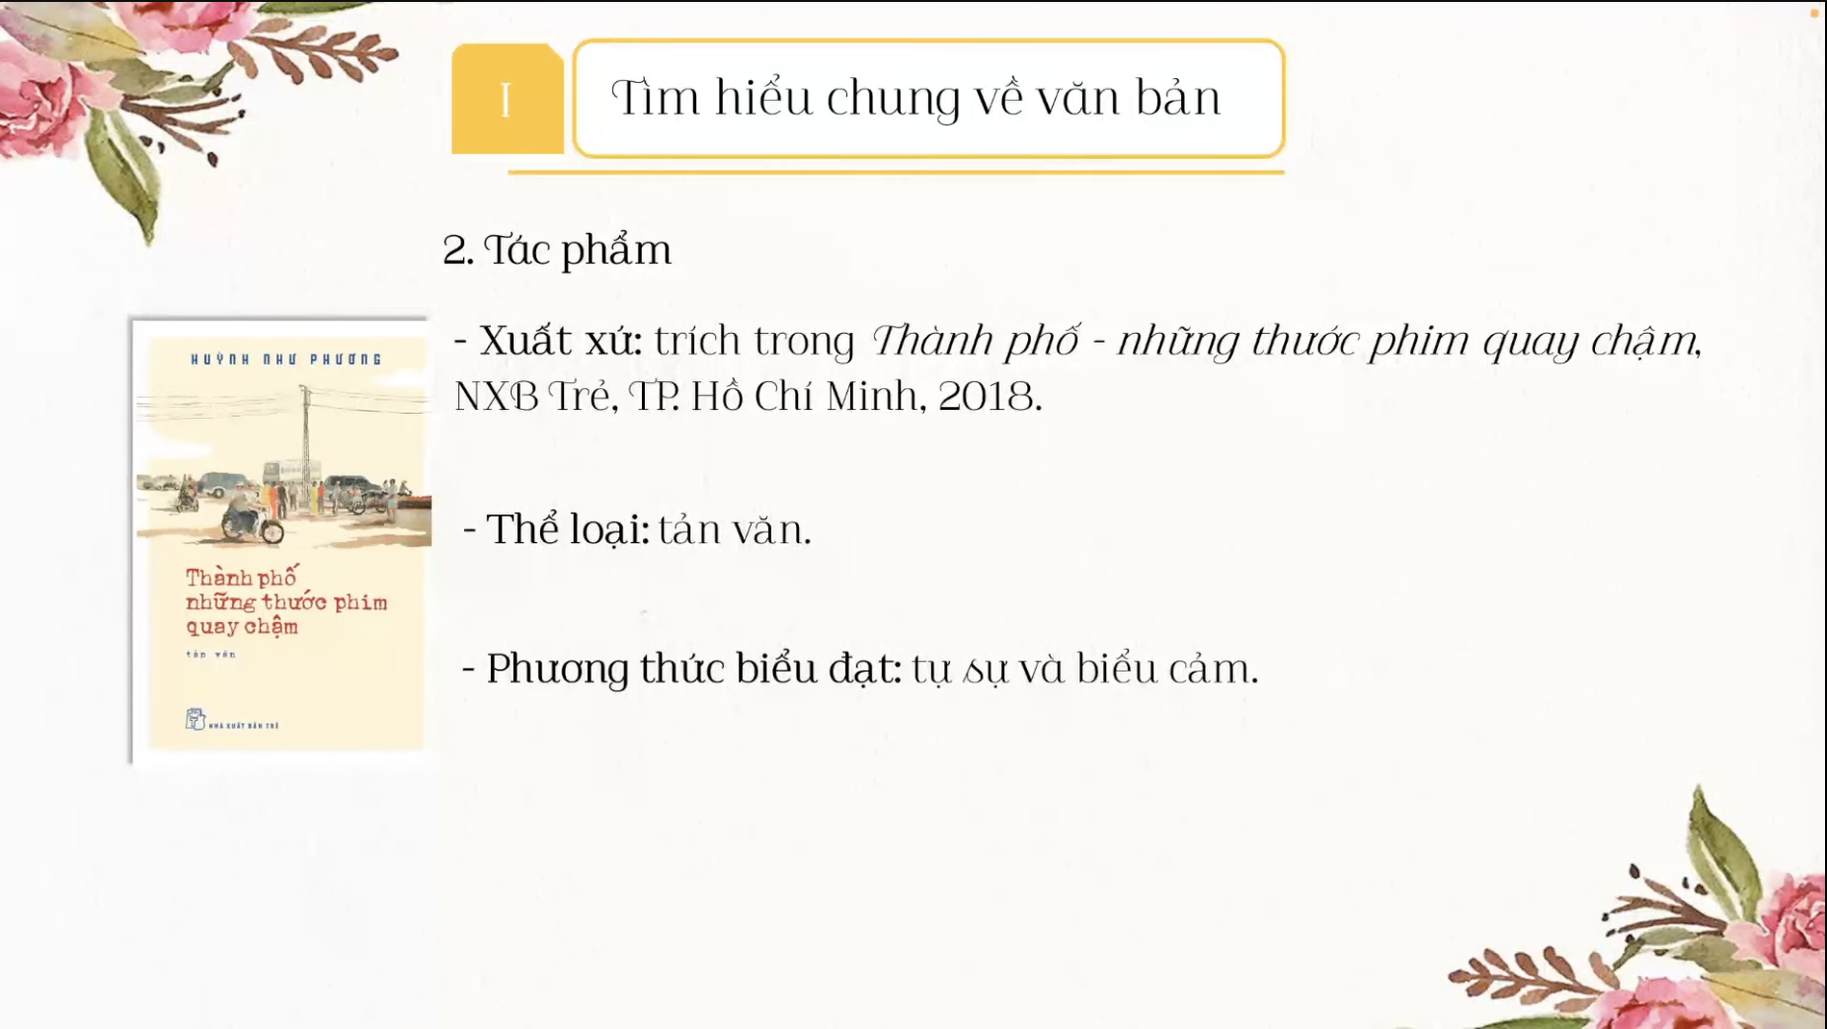
v
v

Slide 5


Slide 7
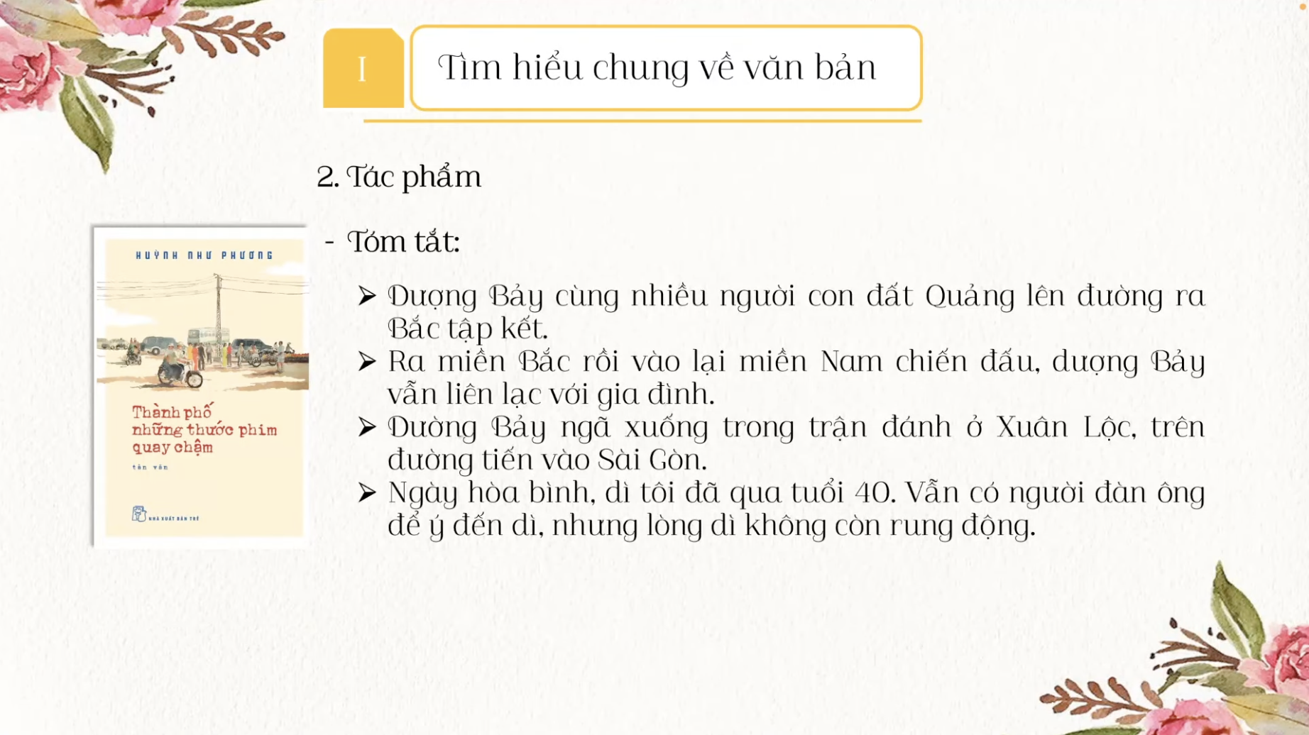
v

Slide 8
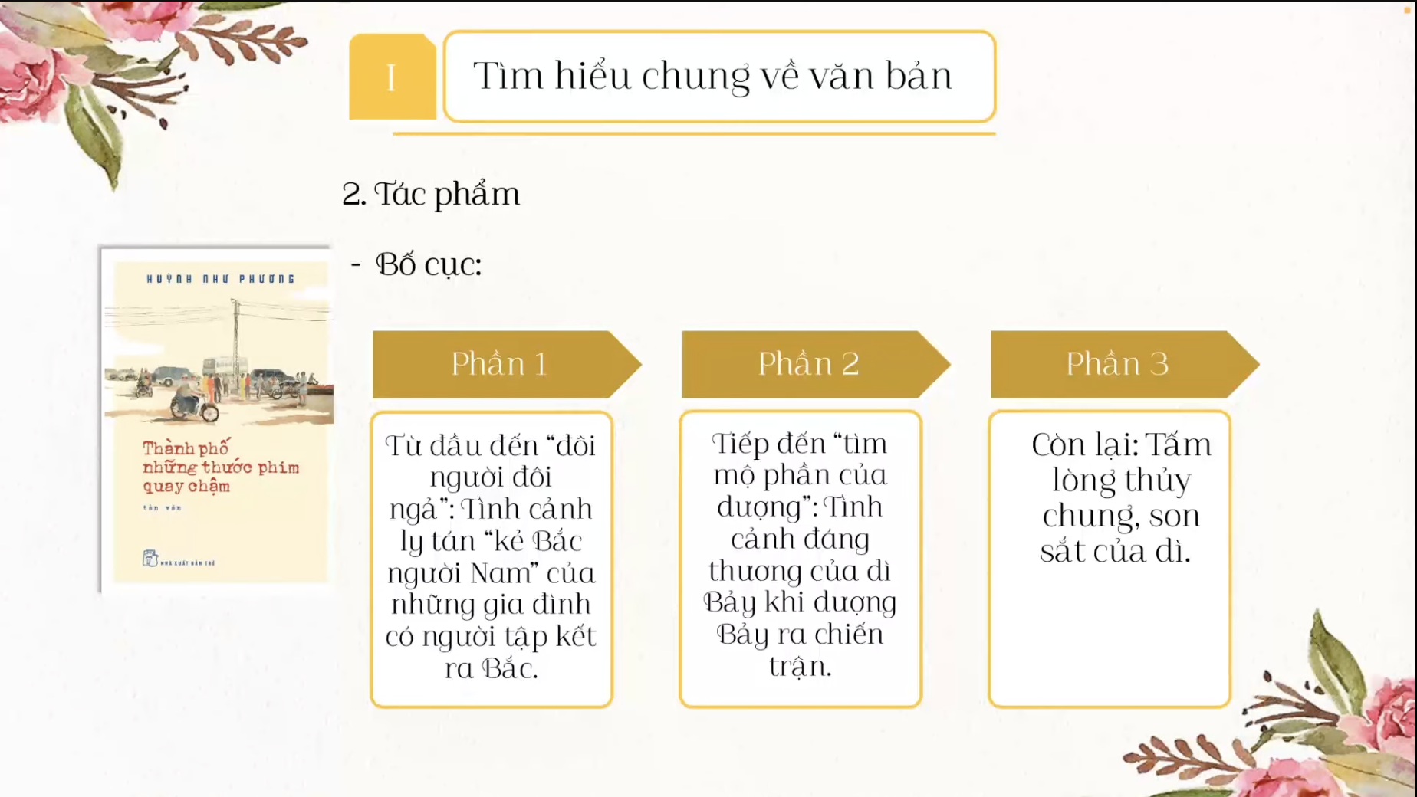
v
v
v

Slide 9
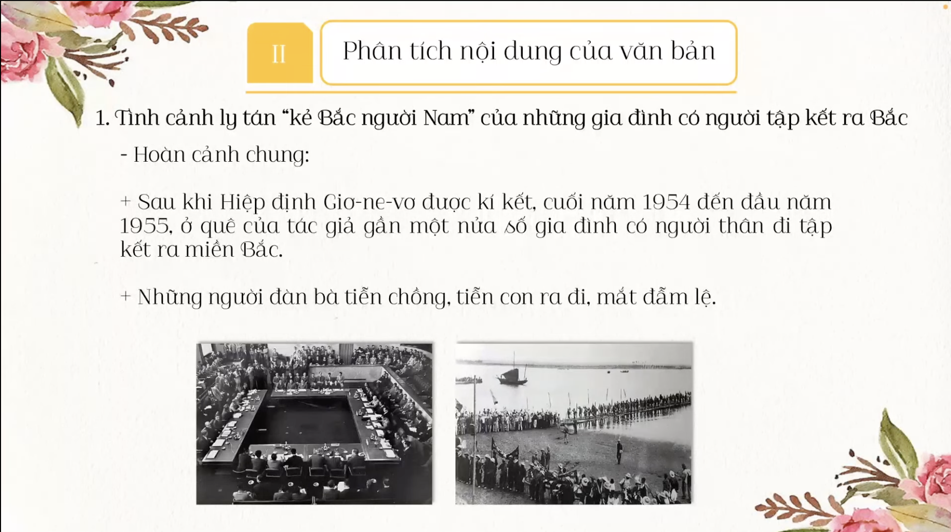
v
v

Slide 10
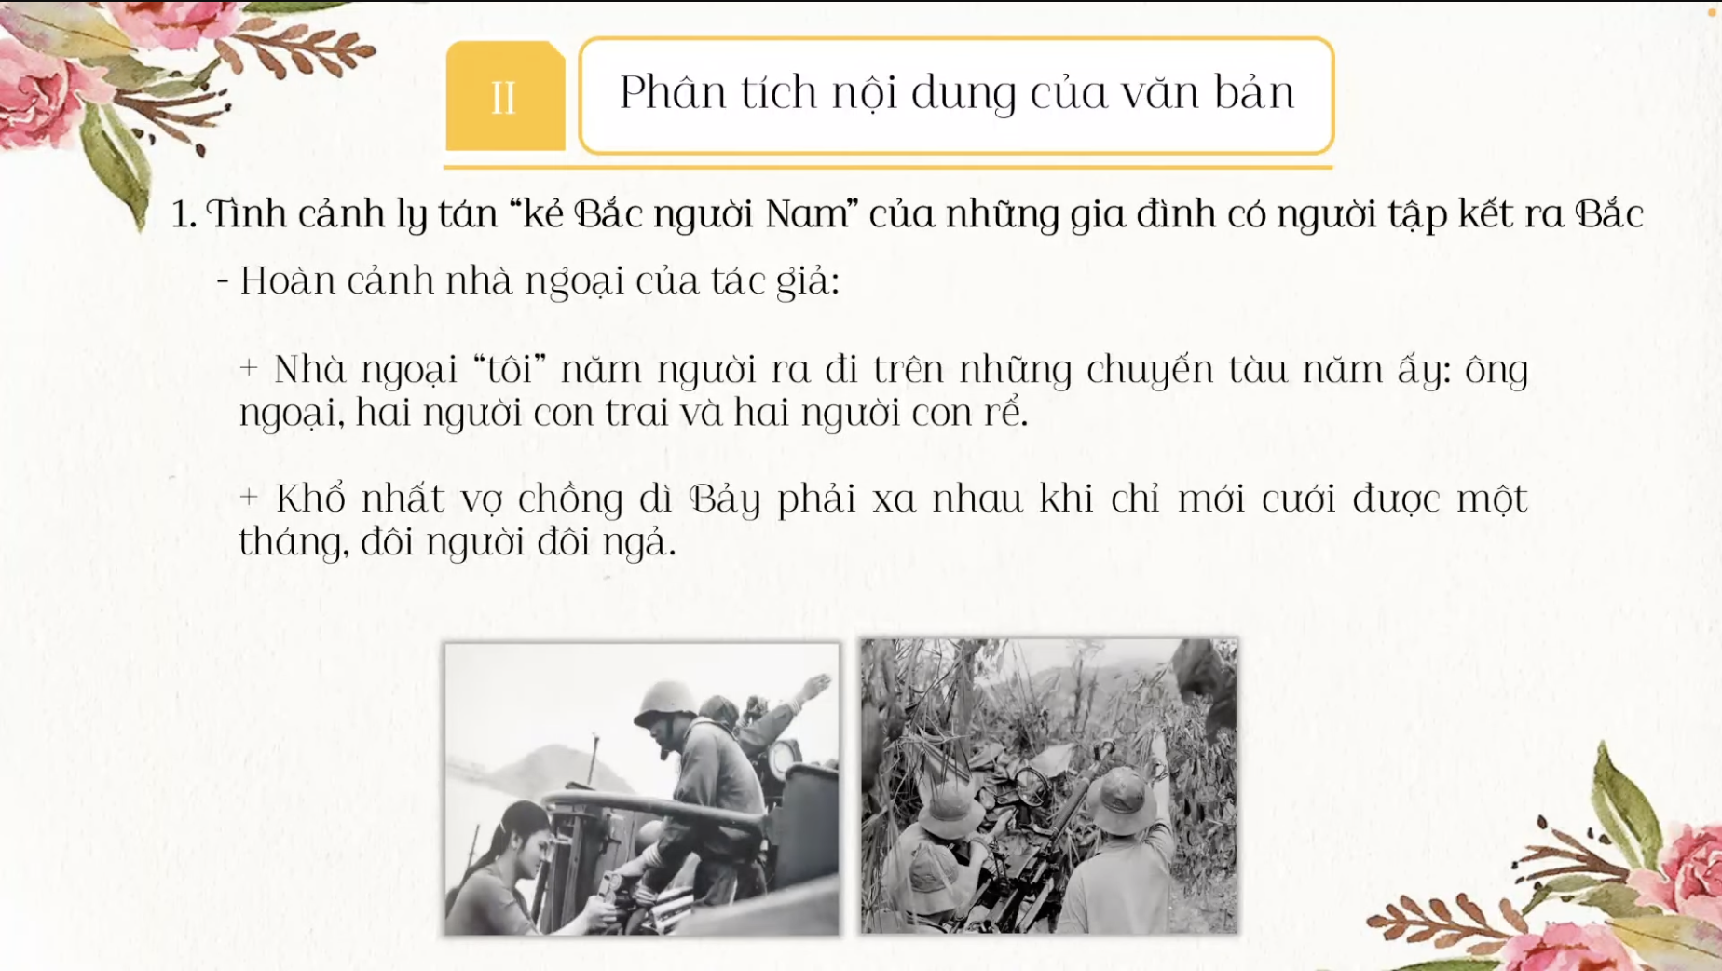
v
v

Slide 11
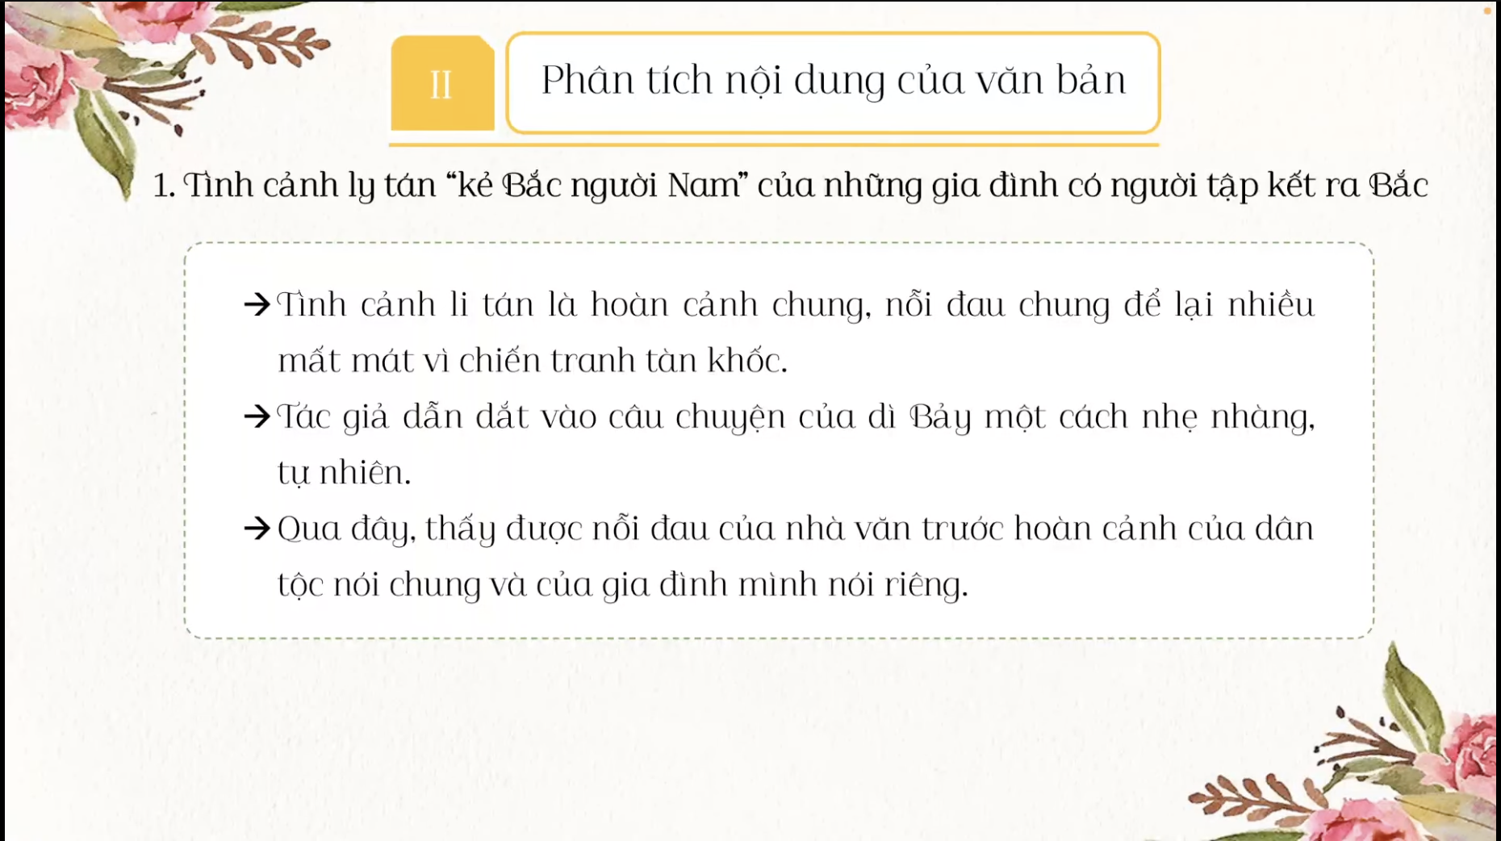
v

Slide 12
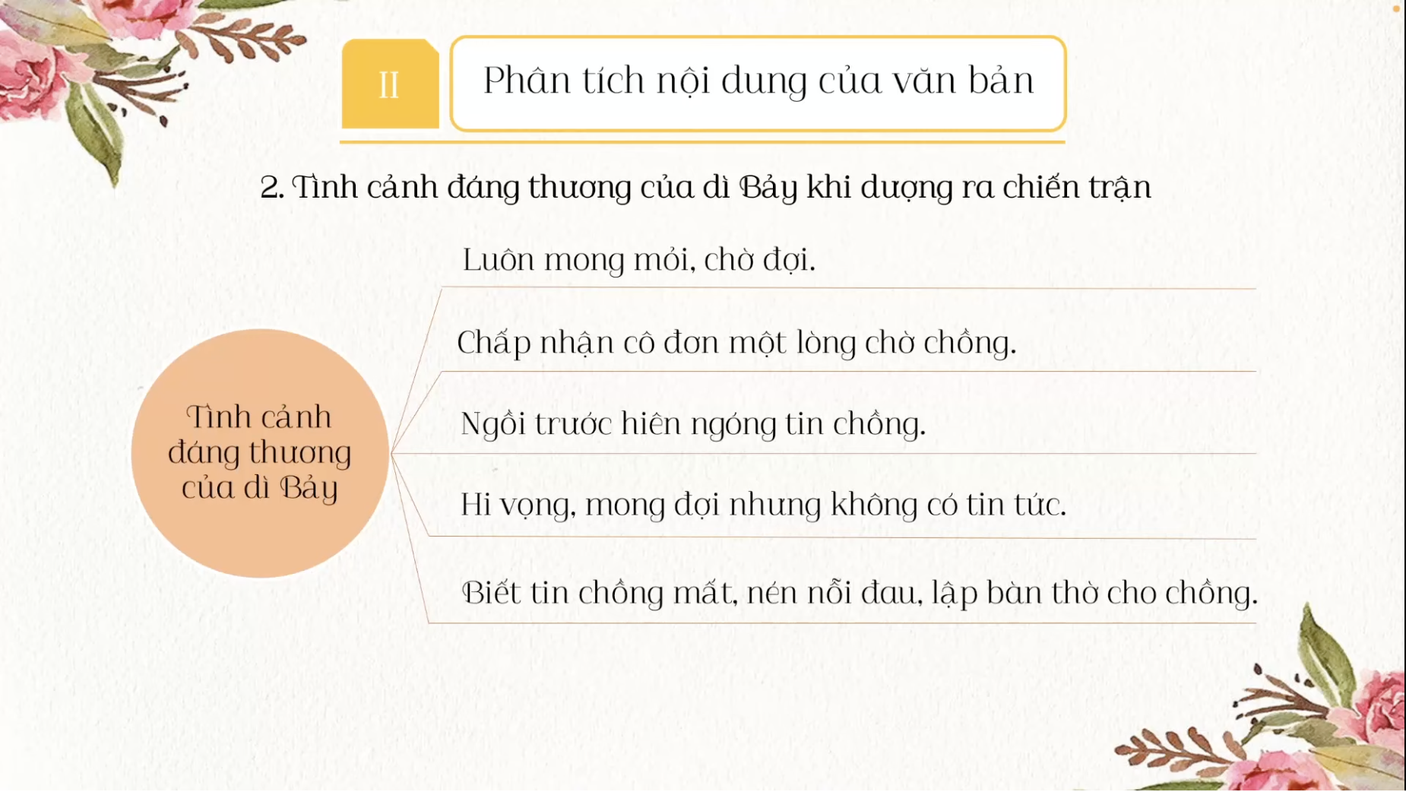
v
v
v
v
v

Slide 13
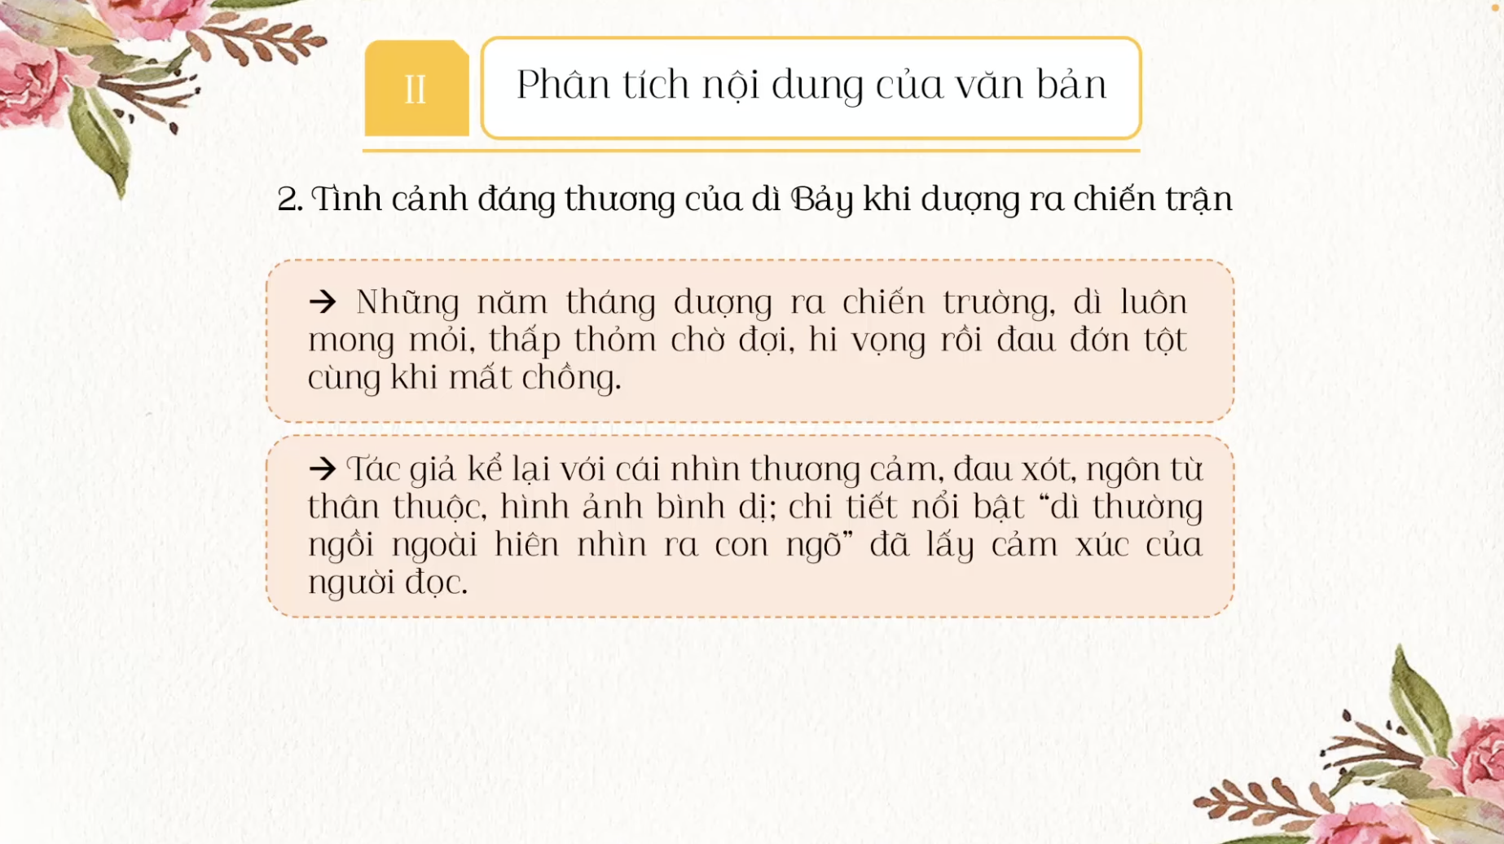

Slide 14
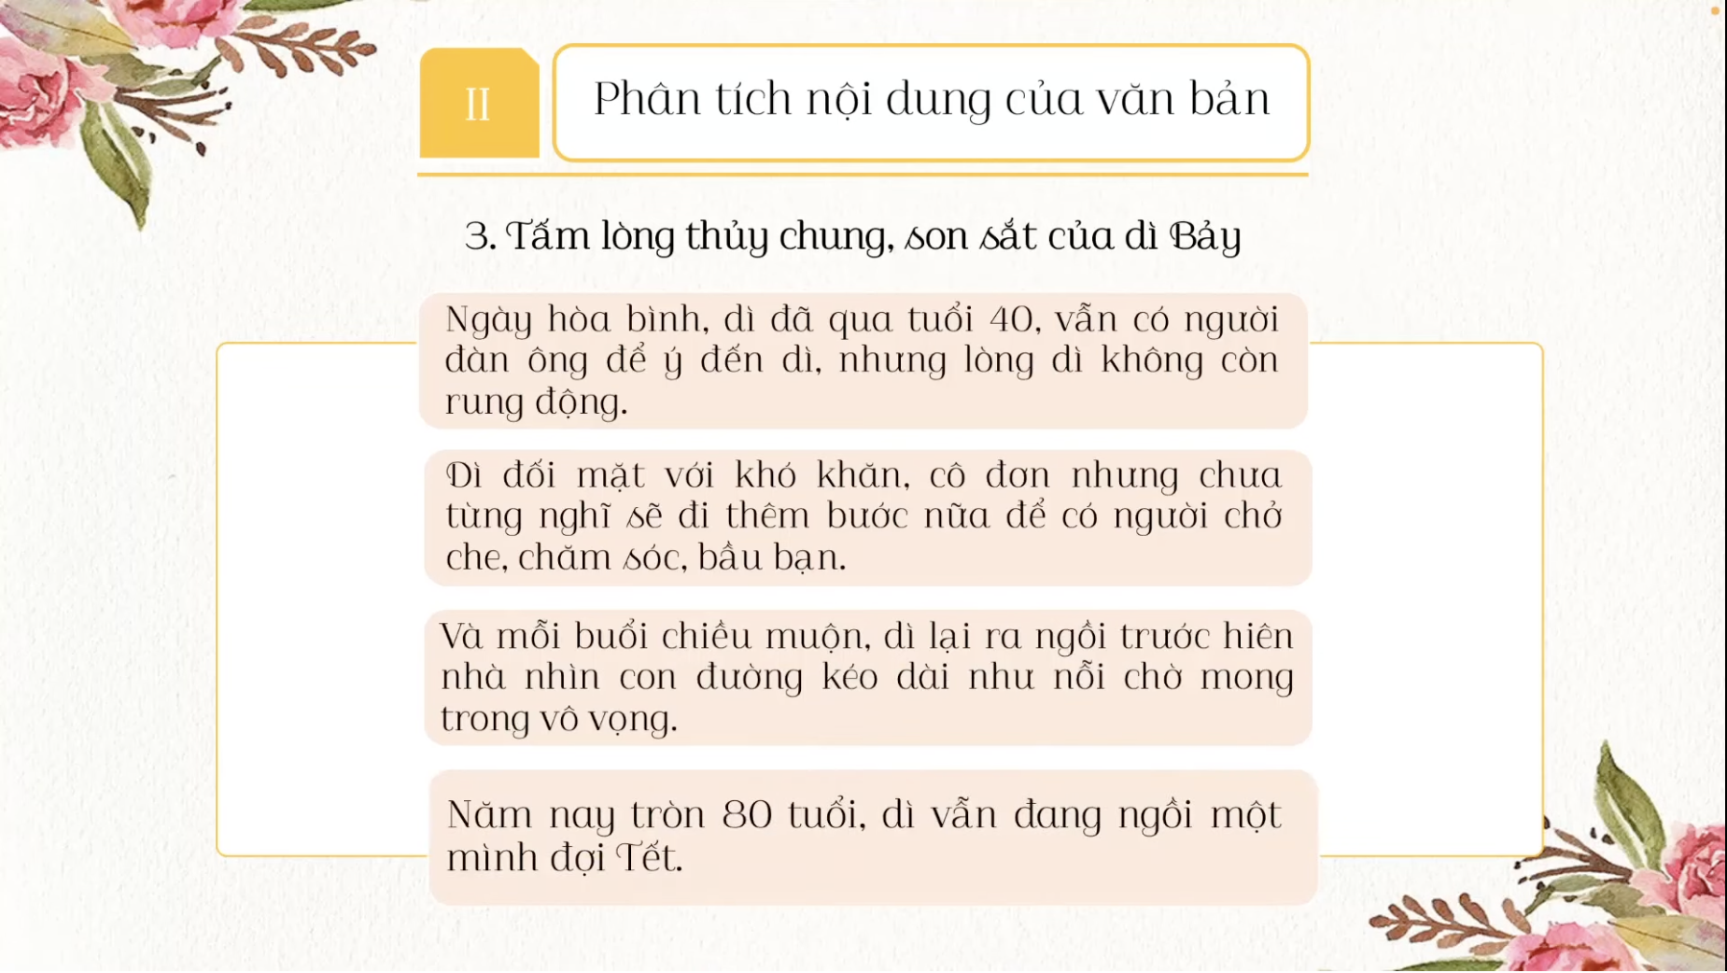

Slide 15
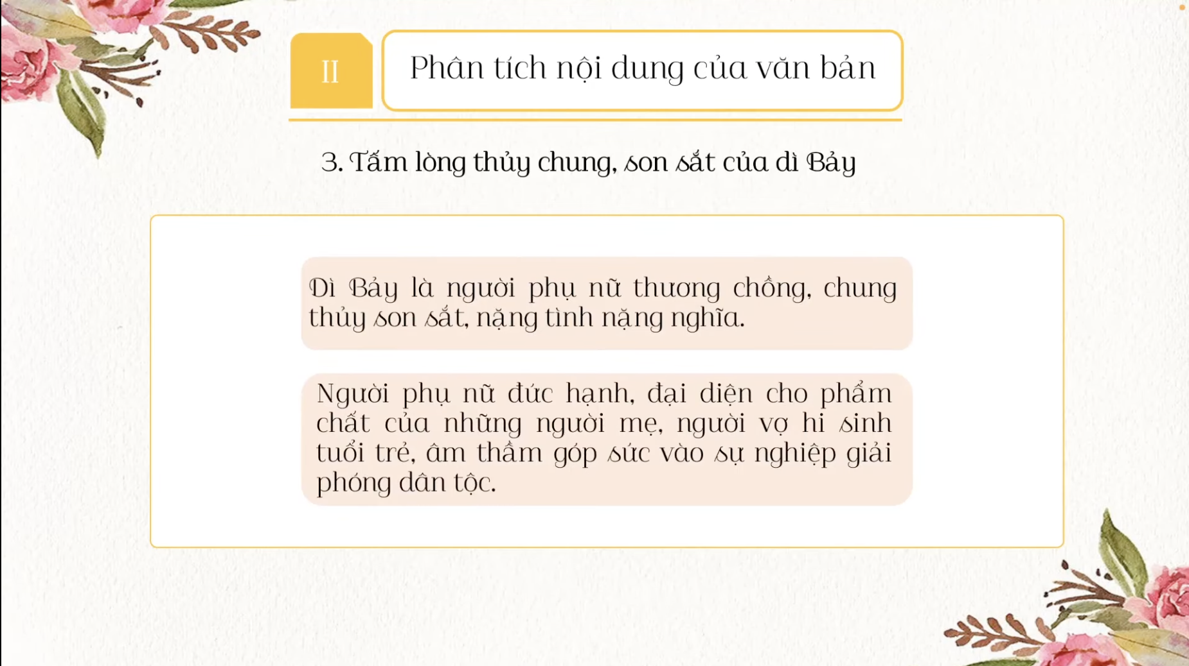

Slide 16
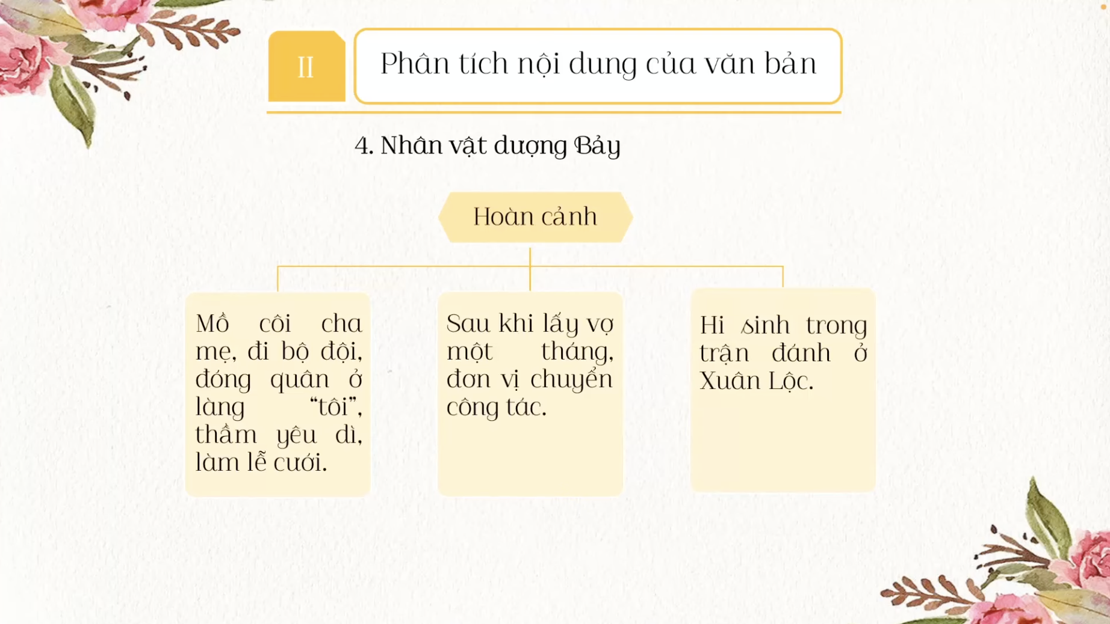

Slide 17
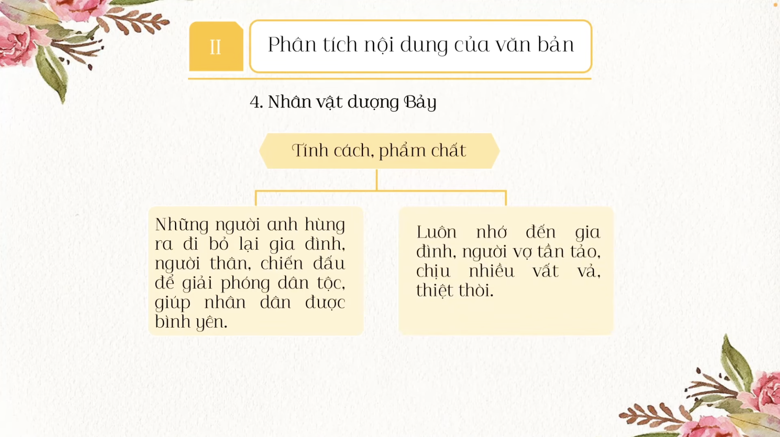

Slide 18
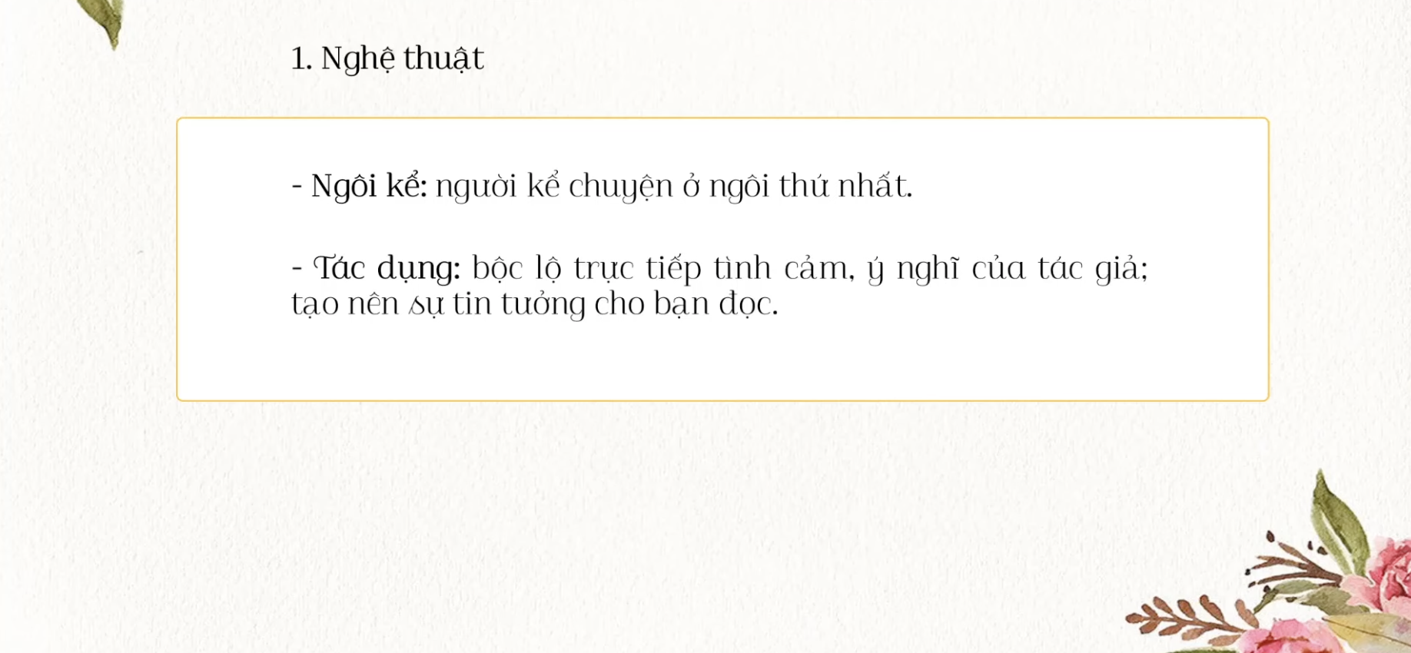

Slide 19
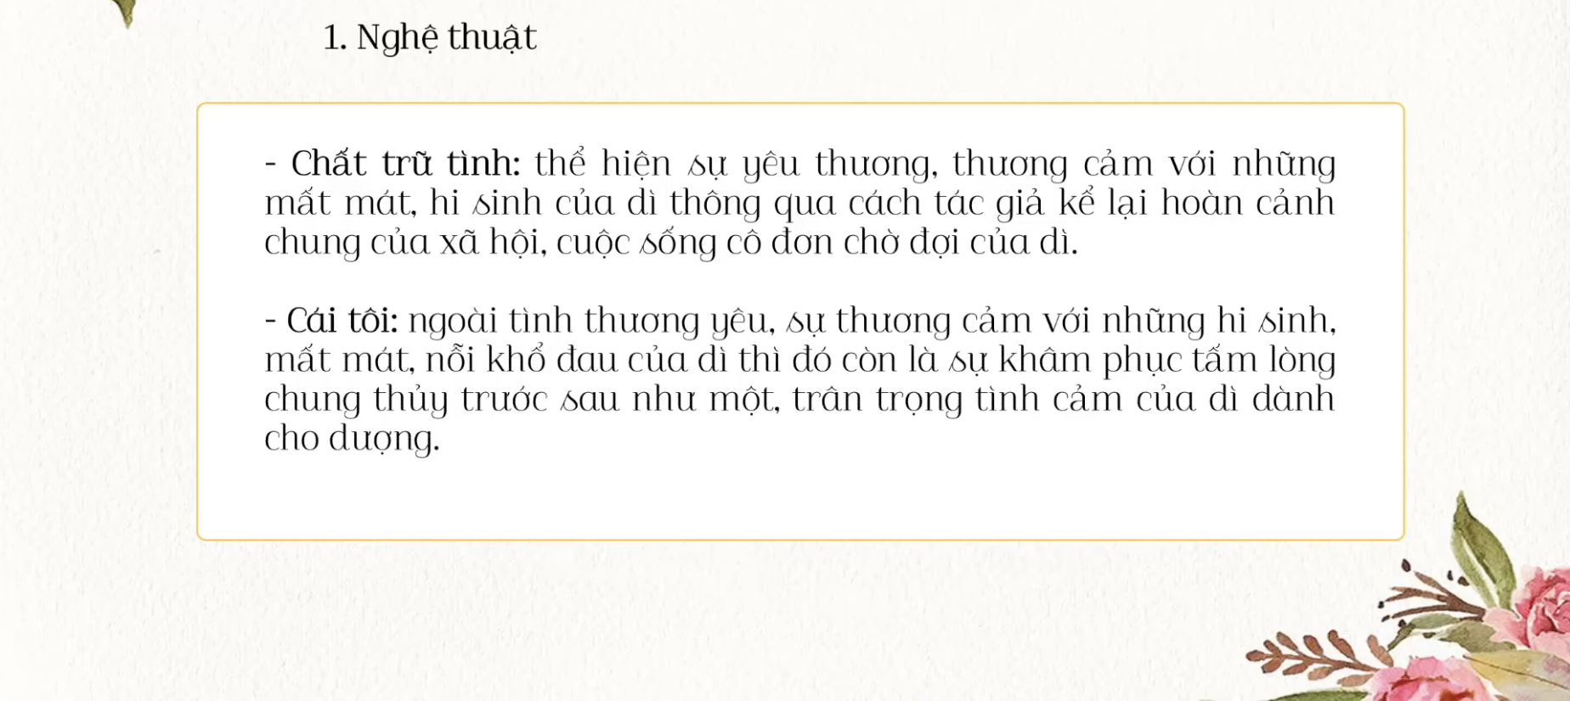

Slide 20
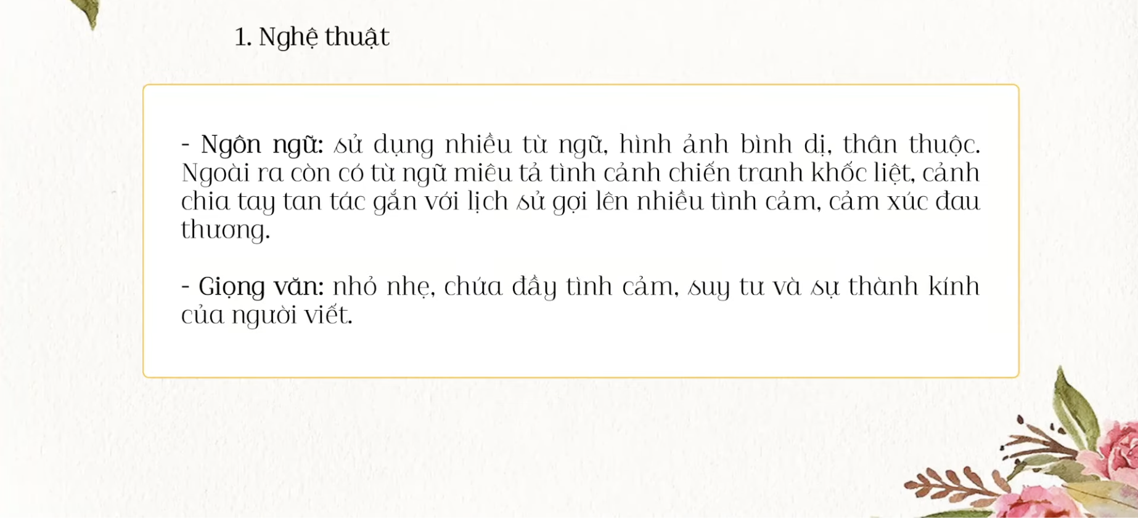

Slide 21
